Slide 1
Тема: Работа по картине В.И. Сурикова «Боярыня Морозова».
Цель: раскрыть духовное величие боярыни Морозовой

Slide 2
План
1. Заснеженные улицы Москвы 17в.
2. Мятежная боярыня - композиционный центр картины.
3. Княжна Урусова в сопровождении стрельцов-конвоиров.
4. Старуха в узорчатом платке.
5. Поп и купец.
6. Любопытство, озорство, равнодушие и смех мальчишек - это сама жизнь.
7. Ослепительное сияние красок, снег в голубах бликах, рыхлый, пушистый.
Словарная работа.
Временщик- человек, по воле сильного покровителя оказавшийся на время у власти
Анафема- чиркурен уйрăлни .
Посох – туя
Юродивый ( катăк ăслă ) в веригах
Узорчатый парчовый платок
Тонкие черты её покрыты смертельной бледностью.

Slide 3
1. Ты и убогая. 2. В рабстве спасённое
Ты и обильная, Сердце свободное
Ты и могучая, Золото, золото
Матушка – Русь . Сердце народное.
3. Сила народная, 4. Сила с неправдою
Сила могучая, Не уживается
Совесть спокойная , Жертва неправдою
Правда живучая . Не вызывается.
5. Русь не шелохнётся 6. Рать подымается
Русь как убитая . Неисчислимая
А загорелась в ней Сила в ней скажется
Искра сокрытая. Несокрушимая
Ты и убогая,
Ты и обильная,
Ты и забитая,
Ты и всесильная
Матушка – Русь.

Slide 5
Москва 17 в.

Slide 6
Царь Алексей Михайлович

Slide 7
Федосья Морозова

Slide 8
Морозова, урождённая Соковницына, приходилась родственницей царице Марье Ильиничне Милославской, жене Алексея. Протопоп Аввакум был её духовным отцом. Кроме Аввакума на Морозову имела огромное влияние старица Меланья, которую люди старой веры считали святою. Ей было всего 17 лет, когда Алексей выдал её замуж за Глеба Морозова. Это был брат временщика. Красавица Федосья была втрое моложе мужа, но очень любила его. Временщик также называл невестку душевной радостью семьи Морозовых и уверял, что её душеполезные словеса наслаждают паче меда и сота. Федосья Морозова была очень начитанна в богослужебных книгах и знала на память Евангелие и Житие святых. Вскоре она овдовела. У неё был сын Иван, и красота ребенка поражала всех, особенно царя и царицу. Но Федосья мало занималась этим тихим, задумчивым мальчиком. Она отдала его на попечение нянек, а сама ездила по монастырям. Ребенка заставляла молиться, а также бить поклоны, убеждая его принять венец мученичества за старую веру. Сын её был глубоко несчастным ребёнком, который рос, смутно понимая, что отвлечённые идеи его матери дороже, чем сын, что она ему всецело принадлежит. Когда началась борьба Никона с Аввакумом, Морозова сразу решила, что наденет венец Христов, не заботясь о сыне, как все фанатички. Люди старой веры считали Москву новым Римом, единственным городом, где сохранились православные заветы Петра и Павла. Аввакума за его нападки на Никона и на новую веру сослали в Сибирь. Морозова, не боясь царя, встала на сторону раскола, как и многие бояре. Алексей испугался и велел возвратить Аввакума из ссылки. Царь и сам был воспитан по старой вере и отбивал Великим постом по тысяче поклонов в день. Тем не менее, узнав о сопровождении Морозовой, Алексей рассердился и велел родным увещевать её. Вернувшись из Сибири, Аввакум поселился у Морозовой и возобновил нападки на царя, который покровительствовал ереси и трехперстному кресту. Его опять арестовали и повезли на суд, прикованного к телеге. Народ роптал. Раскольников начали жечь в срубах, резали им языки. Наступило время русской инквизиции. Морозова перестала бывать при дворе. Царь заметил это и разозлился. Ещё в 1656 году царским указом двуперстие было строго запрещено как еретическое. За него казнили и ссылали. Морозова открыто крестилась двумя перстами, но ее не трогали. Она была родственницей царицы. А с Никоном царь разошёлся ещё в 1662 году, испугавшись его честолюбия и влияния . Царь уезжал на войну с Польшей, и Никон управлял самовластно, открыто высказывая, что царь ему не надобен для решения государственных вопросов. Бояре донесли царю, и Никона сослали. Царь пригласил на свадьбу Морозову как одну из самых знатных придворных дам. (Милославскую отравили, царь женился на Наталье Нарышкиной), звали её царица - лапотница (в доме отца ходила в лаптях). Представительница старейшего боярского рода, она должна была стоять на свадьбе во главе других боярынь свадебного чина и говорить «царскую титлу», т. е. величание царя. Сколько её ни уговаривали, она послала царю отказ под предлогом болезни. Царю донесли, в чём дело. Алексей оскорбился и решил жестоко отомстить.

Slide 9
Княгиня Урусова

Slide 10
Княжна Урусова, сестра Ф. Морозовой, находилась всецело под влиянием сестры. Княжна присоединилась к ней. Она также была верна старой вере. Царский гнев не знал меры. А просить у царя прощение, как требовал Алексей, Морозова наотрез отказалась. « Я погляжу, кто из нас одолеет, » - сказал царь. О Морозовой собирались советы у царя. Эта борьба всесильного царя, располагавшегося всеми силами земли, со слабой, беззащитной женщиной, не имевшей ничего, кроме силы духа, тёмным, кровавым пятном лежит на памяти царя Алексея Михайловича. Морозову погубил он не по настоянию бояр и духовенства. И бояре, и духовенство просили простить её: Митрополит Павел убеждал царя, что это просто женское упрямство. Но царь хотел погубить эту непреклонную женщину, не желавшую смириться пред его волей и дерзновенно обличавшую его за нечестие. Вместо уважения к ней за её отвагу он почувствовал к ней ненависть. Морозову арестовали. С ней вместе взяли её сестру, княгиню Урусову. И развезли по разным монастырям. Когда Морозова страдала за Христа, её малютка Глеб умер. Но и Морозова, и Урусова были тверды. Их приказано было ежедневно водить насильно в церковь на никонианское богослужение. Приходилось носить их на службу на носилках, с цепями на руках. Патриарх на сборном суде предложил ей причаститься по новому обряду. «Ты служишь земному царю, а от Небесного отвратился. И я от тебя отврачусь», - говорила она. Их с сестрой повезли на Ямской двор. « Пытать везут»,- говорили люди. По желанию самого царя их приговорили к сожжению в срубе. Но родственники мучениц напомнили царю о свидетельстве, которое обязывало царей из рода Романовых не казнить бояр. Царь, скрепя сердце, вынужден был заменить казнь ссылкою. За женщин просили все бояре. Обеих считали святыми. Боярские дочери, жаждавшие подвига, молили царя разрешить или служить сёстрам в темнице, т.к. обе после пыток были больны. Подвиг знатных боярынь, которые бросили детей, семью, богатство и почёт, волновал Москву, наполнял сердце трепетным благословением. То, за что они страдали, не стоило страдания. Но их непреклонность и вера были достойны поклонения. Морозову и Урусову отправили в ссылку в Боровик. Царь, разобиженный упорством Морозовой, возненавидел всех староверов. Он велел беспощадно пытать их в застенках. Палачи калечили людей. На болоте часто строили срубы и жгли самых опасных исповедников старого учения. 4 года Морозова и Урусова страдали в тюрьме. Через 4 года бояре и родные начали уговаривать их смириться. « Ещё вначале я не смирялась, то неужели после таких долгих страданий поклонюсь мучителю- царю?» - гордо ответила Морозова. Моя вера мне ещё дороже. Я её окружила своей кровью. Урусова дала тот же ответ. Царь узнал об этом сразу же от сыщиков. Он велел посадить сестёр в подземелье, наполненное крысами, и морить голодом. Им давали только хлеб и воду, да и то не каждый день. Вскоре Урусова умерла. Морозова дольше выдержала голодную пытку. Иногда ей трудно было терпеть. «Миленький-, молила она стрельца, приносившего ей скудную пищу, - дай, во имя Христа, калачика. Трудно мне». «Боюсь я, боярыня , зачем соглашаешься умереть от голода в яме, когда так легко можно возвратить себя и богатство, и покой. Стоит лишь перекреститься тремя перстами. Не всё ли равно? Прикажет начальство двумя-двумя будем. А тремя-так тремя».
Морозова умерла голодной смертью, прославляя Христа и своё мученичество, а имущество её царь отобрал в свою казну ( в это время в России шло восстание Степана Разина).

Slide 11
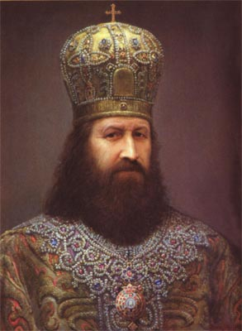
Протопоп Аввакум Протопоп Никон

Slide 12
Портрет В.И. Сурикова

Slide 13
В.И. Суриков родился в казачьей семье в Красноярске в 1848г. Он принадлежал к старому роду казаков, пришедших в Сибирь с Дона. Рисовать Вася начал ещё в детстве. Жадная наблюдательность, острый интерес к окружающей жизни-вот характерные черты Сурикова-подростка. Вася жизнь его прошла в кропотливой работе. Учился в Петербургской Академии художеств. С1877 г. Жил в Москве. За годы своей жизни создал много прекрасных картин, которые вместили в себя величие и своеобразие русской истории. В1880-е годы художник создал свои наиболее известные картины: « Утро стрелецкой казни» (1881 г.) «Меньшиков в Берёзове» (1883 г.), « Боярыня Морозова» (1887г.), « Переход Суворова через Альпы» В 1890-е годы начинается второй период зрелого творчества Сурикова. Прологом к этому становится картина «Взятие снежного городка » (1891г.) Эта картина была навеяна детскими воспоминаниями автора. Не раз Суриков видел, как на берегу Енисея сооружали из снега крепость, украшали её ледяными пушками. Собиралось много играющих и зрителей. Бывало шумно, весело. « По обе стороны народ стоит, а посередине снежная стена. Чей же конь первый сквозь снег прорвётся, » - вспоминал Суриков. С этого момента художник от трагических исторических сюжетов переходит к освещению героических страниц национальной истории. В конце жизни Суриков работал над картиной « Степан Разин» (1907г.) Последний, созданный художником исторический образ-Емельян Пугачёв (1907г.). Умер Суриков в 1916г.

Slide 14
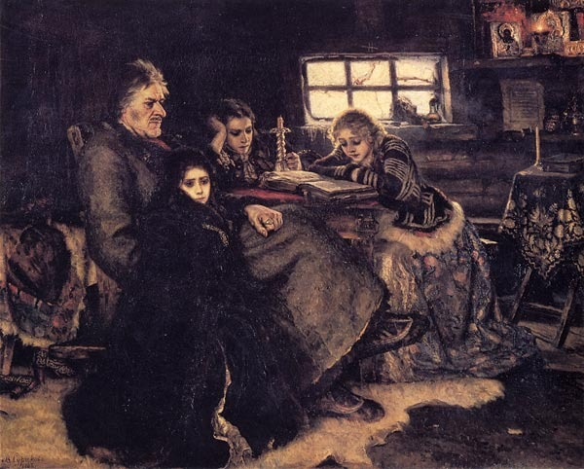
Картины Сурикова
Посещение царевной женского монастыря
Меньшиков в Берёзове

Slide 15
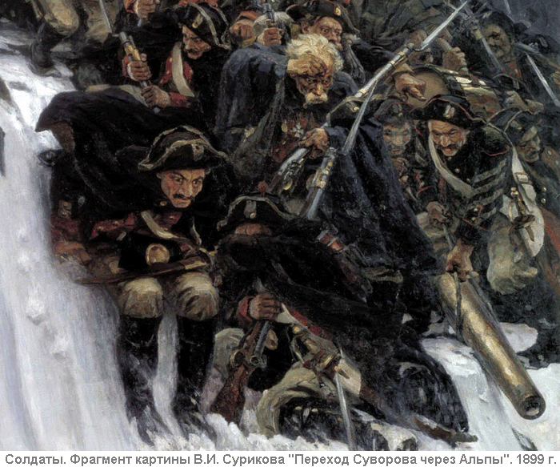
Утро стрелецкой казни
Переход Суворова через Альпы

Slide 16
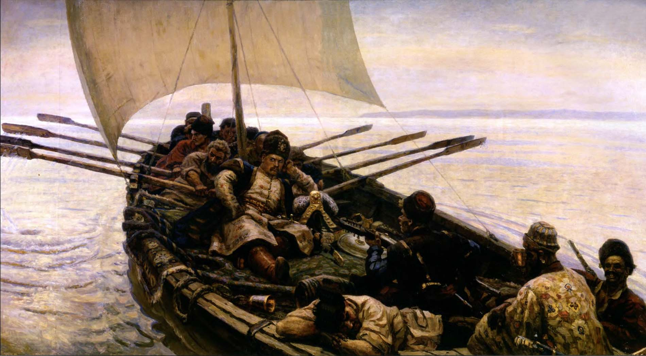
Завоевание Сибири Ермаком
Степан Разин

Slide 17
Картина Сурикова «Боярыня Морозова»
Персты рук твоих тонкостны , а очи твои молниеносны

Slide 18
Исторической основой этого полотна является тот период церковных книг по греческому образу. Был раскол церкви. Поводом к расколу были реформы, в результате которых были исправлены тексты церковных книг по греческому образу. Поборники старой веры, раскольники , признавали только « двуперстное знамение креста», считали, что крестный ход должен идти по ходу солнца. Раскольников предавали анафеме, сжигали на костре, ссылали. Во главе раскола стал протопоп Аввакум. Боярыня Федосья Морозова была его последовательницей. С детства набожная, она придерживалась старой веры. Дочь знатного боярина , она семнадцати лет была выдана замуж за Морозова, человека, близкого к царскому двору. Морозова превратила свой дом в тайный монастырь, где собирались раскольники, где в одно время жил и протопоп Аввакум. Царь приказал послать к Морозовой « увещевателей», т. к. Морозова тайно приняла монашеский постриг. А боярыня и княжна Урусова, сестра её, которую она тоже увлекла за собой, нерушимо стояла на своём. Тогда заковали их в цепи. Бросила на простые дровни и повезли на пытку. А затем сослали в Боровский острог и посадили в земляную тюрьму. Там умерли обе сёстры от голода. Морозова слепо и свято верила в свою правду и бесстрашно приняла муки и гибель за эту веру. В этой готовности умереть за свои убеждения - сила боярыни Морозовой.
«Персты рук твоих тонкостны, а очи твои молниеносны»,- сказал протопоп Аввакум про Морозову

Slide 19
Беседа по картине:
- Какое у Морозовой лицо? (покрыто смертельной бледностью. Глубоко запали тёмные глаза. Они как будто горят.)
- Кто рядом с санями?
(рядом с санями идёт, заламывая руки, княгиня Урусова, шагают стрельцы-конвоиры. Поэтому сани с трудом прокладывают себе путь.)
Толпа обступила боярыню.
- Ещё кого видим?
(прощается с боярыней старуха в узорчатом платке).
- А монашка? (она испуганно смотрит, одета вся в чёрное).
- А женские лица? (все женские. лица полны сострадания. Молодая боярышня в синей шубке низко кланяется Морозовой).
- А мальчишки? (самые любопытные участники всех уличных событий).
- Кто ещё сочувствует боярыне? (юродивый в веригах.)
- На заднем плане что видим? (заснеженные улицы Москвы. Низкие домики с острыми крышами, церкви. Морозный воздух зимнего дня).
- Снег какой? (голубой, рыхлый, пушистый. Кажется, что слышится скрип полозьев от уходящих саней).
- Куда увозят её сани? (туда, где встречает её злой насмешкой священник, купец).
- Во что одет священник? (в богатую чёрную шубу с лисьим воротником. А для купца чужая трагедия-праздник).

Slide 20
Обобщение.
Перед зрителями ожили страницы русской истории 17в. Заснеженная улица Москвы. Низкие домики с острыми крышами, церкви. Всё пронизано светом, серебристо-голубым морозным воздухом зимнего дня. В санях везут закованную в цепи боярыню Морозову. Высоко вскинула она правою руку с двуперстным знаменем. Пусть видит царь, пусть знают люди, что не стыдится она поругания, которому подверглась по воле царя. У Морозовой необыкновенное лицо. Тонкие черты покрыты смертельной бледностью. Глубоко запали тёмные глаза. Они широко открыты, горят, кажется, мечут молнии. Рядом с санями идёт, заламывая руки, княгиня Урусова, шагают стрельцы – конвоиры. Сани с трудом прокладывают себе путь в толпе, обступившей боярыню. Все женские лица полны сострадания. Молодая красивая боярышня в синей шубке низко кланяется Морозовой, испуганно смотрит монашка в черном, прощается боярыней старуха в узорчатом платке. Нищая на коленях протягивает к ней руку, как бы стараясь её страдания облегчить… Вся эта такая разная толпа живёт, дышит, движется в картине. Они словно живые. А снег. Весь в голубых бликах, рыхлый, пушистый. Кажется, что слышится скрип полозьев от уходящих саней. Лицо боярыни, а её чёрная одежда усиливает трагическую ноту. (Колокольный звон).
«Пётр Первый» А.Н.Толстой .
1. Почему Пётр I невзлюбил стрельцов?
2. В каком эпизоде Толстой показывает, что раскольники сжигали себя живыми за свою веру?
3. Какой указ в управлении церковными делами издал Пётр I (Пётр уничтожил патриаршество. Патриарх был 2 царём, сидел рядом с царём. Это Петру не нравилось. Царские чиновники управляли делами церкви).

Slide 21
Заснеженная улица Москвы 17 в.

Slide 22
Колокольный звон

